Slide 1
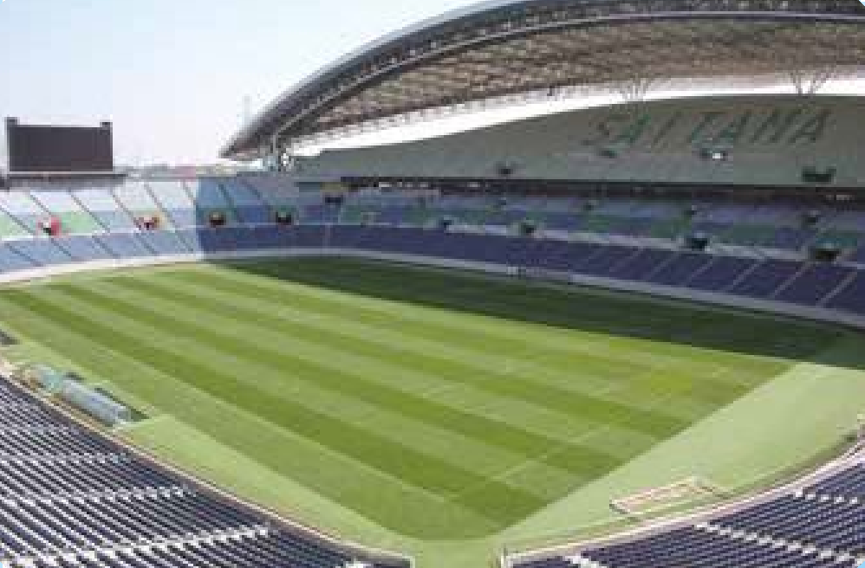
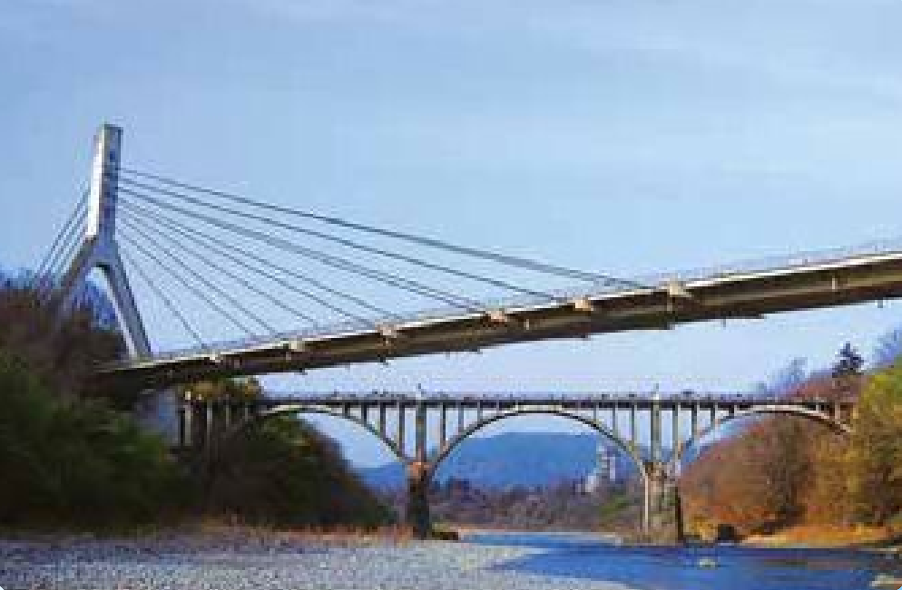
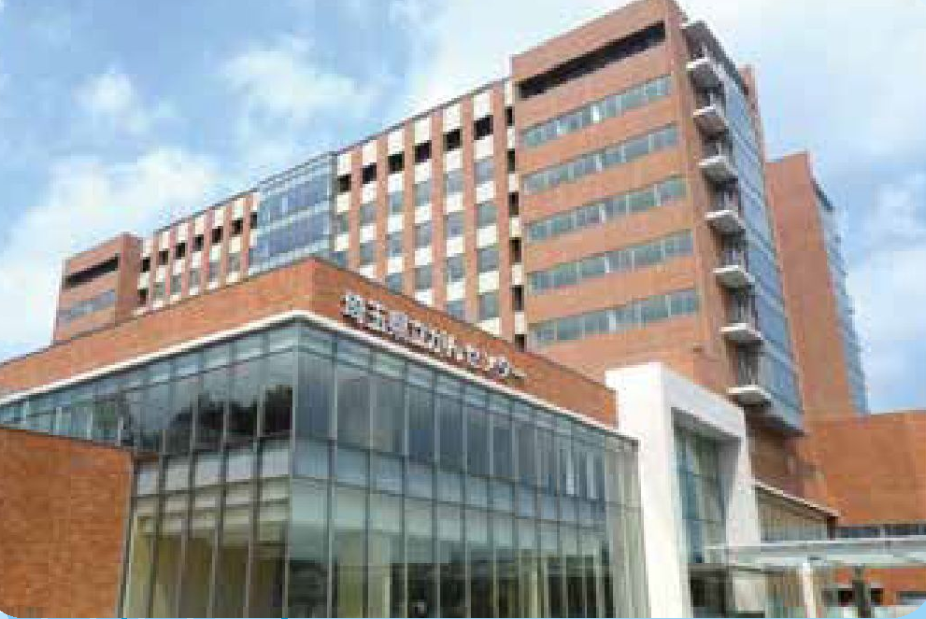

令和６年度版（中学生用）
租税教育用副教材
わたしたちのくらしと税
さいたまスタジアム2002（さいたま市）
秩父橋（秩父市）
埼玉県立がんセンター（伊奈町）
埼玉県租税教育推進協議会
埼玉県マスコット
「コバトン」

Slide 2
税の意義や役割を理解しよう！
も く じ
もしも税金がなかったら？・・・・・・・・・・・・・・・・・・・・・・・・・・ １
税のしくみや使いみちを知ろう ・・・・・・・・・・・・・・・・・・・・・・ ２
身近な税金の使いみち① ・・・・・・・・・・・・・・・・・・・・・・・・・・３
身近な税金の使いみち② ・・・・・・・・・・・・・・・・・・・・・・・・・・５
国民の義務としての納税 ・・・・・・・・・・・・・・・・・・・・・・・・・・９
財政の役割 ・・・・・・・・・・・・・・・・・・・・・・・・・・・・・・・・・・・・・10
国や地方の財政の現状 ・・・・・・・・・・・・・・・・・・・・・・・・・・・13
社会保障・税番号（マイナンバー）制度について ・・・・・・・17
これからの社会と税・・・・・・・・・・・・・・・・・・・・・・・・・・・・・・・18
税の歴史～昔の税はどうなっていたの？～・・・・・・・・・・・・20
暮らしを支える税

Slide 3
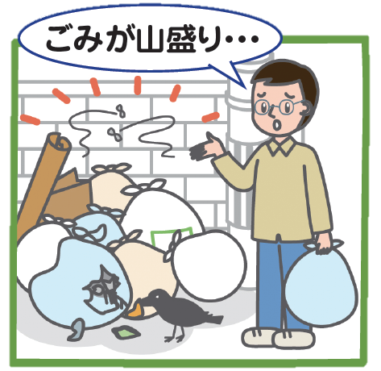
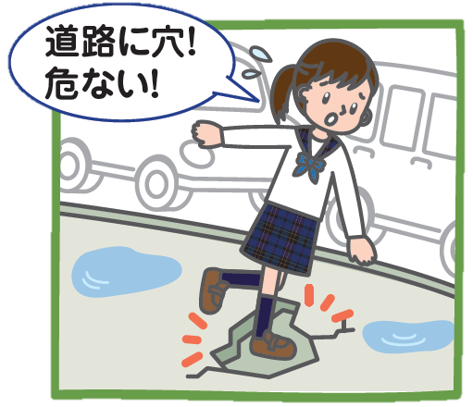
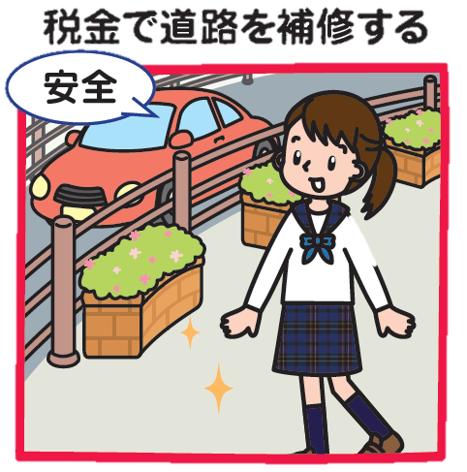
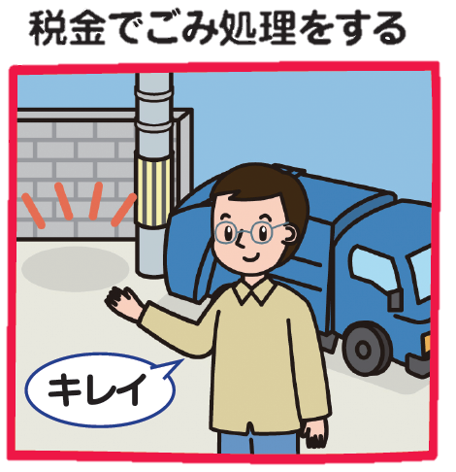
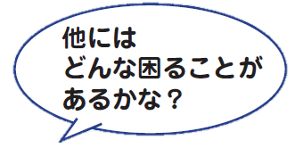
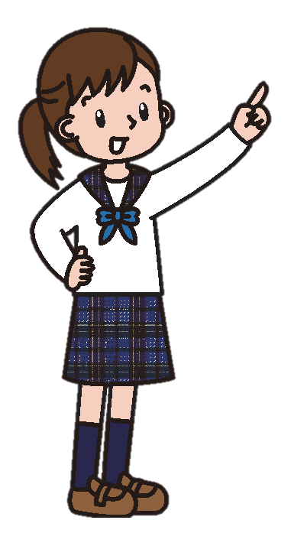
もしも税金がなかったら？
国や地方公共団体では、私たちが健康で文化的な生活をおくるために、個人ではできない様々な仕事を行っています。
これらの仕事をするためには、多くの費用（財源）が必要です。そのために、みなさんから「税金」という形で負担してもらいます。
もし「税金」がなかったらどうなるでしょう。
道路は穴だらけ、街にはごみがあふれているといったことになりかねません。そうなると一番困るのは私たち自身です。
では、税金にはどのような種類があり、だれが、どんな方法で、どこに納めているのでしょうか。また、納められた税金は、私たちの生活にどのようにかかわっているのでしょうか。
こうした税金に関する様々な事柄をこれから一緒に考え、調べていきましょう。
１

Slide 4
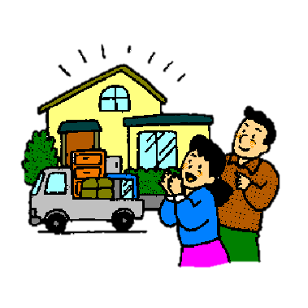
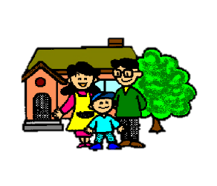




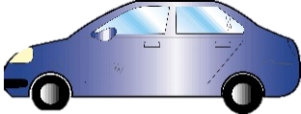
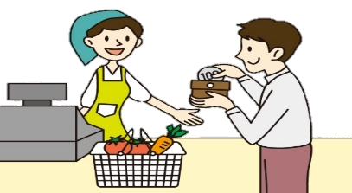
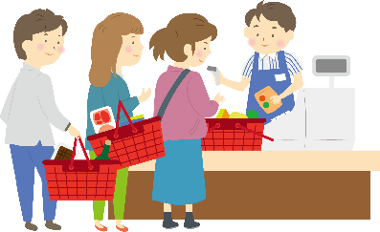
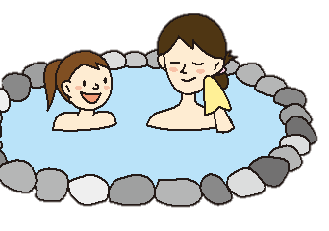
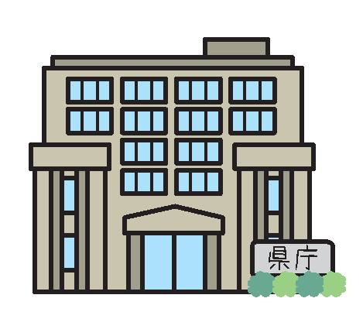

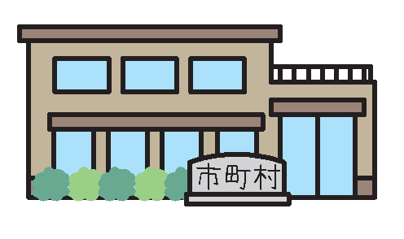
税のしくみや使いみちを知ろう
※ 道府県民税と市町村民税をあわせて一般に『住民税』と呼ばれています。
税金は、所得税のような国税と市町村民税のような地方税に分けられており、
国税は国に納めるもので、地方税は地方公共団体に納めるものです。
現在日本には、約５０種類の税があります。
国 税
地方税
所得税
会社などで働いている人は、給料から税金が差し引かれます。差し引かれた税金は会社などがまとめて納めます。
農業をしている人や商売をしている人は、１年に１度自分の税金の額を計算して納めます。
道府県民税
市町村民税
税金を負担する人が直接国や地方公共団体に納める税金
私たち住民が住んでいる道府県に納めます。
固定資産税
私たち住民が住んでいる市町村に納めます。
直接税
法人税
自動車税
（種別割）
土地や建物を取得した人が納めます。
軽自動車税
（種別割）
会社も税金の額を計算して納めます。
不動産
取得税
土地や建物を所有している人が納めます。
軽自動車を所有している人が納めます。
自動車を所有している人が納めます。
消費税
税金を負担する人と納める人が異なる税金
消
費
者
お
店
税務署
地方消費税
温泉に入ったときに支払った入湯税は施設がまとめて納めます。
間接税
国に納められた消費税10%のうち、2.2%分は地方消費税として地方公共団体の収入になります。
入湯税
買い物をしたときや、サービスを受けたときなどに支払った消費税は、お店などがまとめて納めます。
税務署（国税）
１年間に国に納められる税金
約６９兆６，０８０億円
（令和６年度当初予算）
埼玉県（県税）
１年間に埼玉県に納められる税金
約８，０５２億円
（令和６年度当初予算）
市町村（市町村税）
１年間に埼玉県の
市町村に納められる税金
約１兆１，９７８億円
（令和６年度当初予算）
２

Slide 5

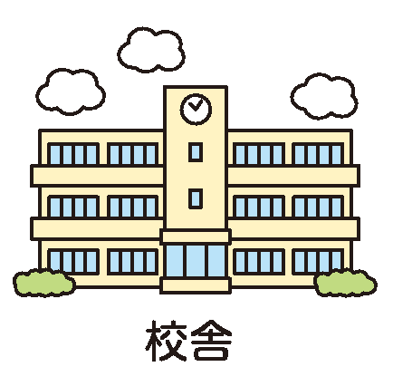
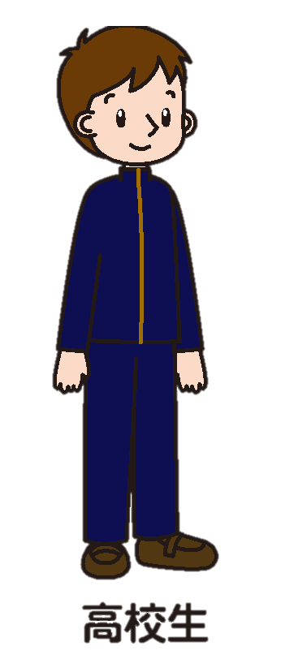

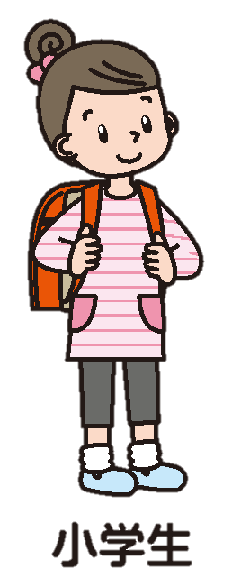

身近な税金の使いみち①
国民すべてが平等に教育を受けられるように、教育費には多くの税金が使われています。
皆さんが学校で使っている教科書や机、いすの購入、校舎の建設や修理も、多くの人が納めた税金によりまかなわれています。
教育
公立学校の児童・生徒１人あたりの年間（月）教育費
学校の校舎等にかかる費用
校舎や体育施設の建設のための費用として1年間に732億円が使われます。
（令和６年度予算）
（令和３年度）
義務教育諸学校の児童生徒が使用する教科書を無償配付するための費用として1年間に471億円が使われます。
（令和６年度予算）
約1,067,000円
１か月あたり
約88,900円
約921,000円
１か月あたり
約76,800円
約1,129,000円
１か月あたり
約94,100円
１日あたり
約5,335円
※ 1日あたりの金額は年間登校日数を200日として計算しています。
ICT機器を利用した授業風景
整備された校舎
３

Slide 6



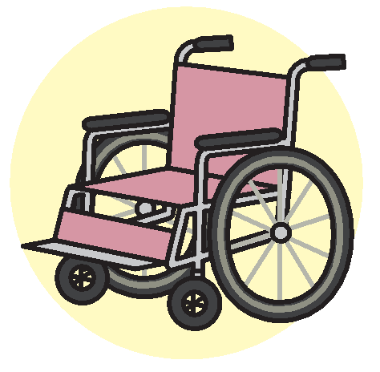
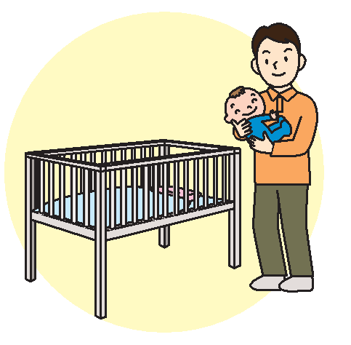
－身近な税金の使いみち①－
私たちが納めた税金は、身近なところで使われています。一番多く使われているのは「社会保障」にかかるものです。
「社会保障」とは、私たちが安心して生活していくために必要な「医療」「年金」「介護」「子育て」などの公共サービスのことをいいます。
社会保障
医療
年金
かぜをひいたり、けがをしたりして病院で手当てをしてもらうと、お金がかかります。
かかった金額の一部には、税金が使われています。
老後も安心して暮らしていくために国から受けとるお金（年金）の一部には、税金が使われています。
子育て
介護
介護サービスを利用したときにかかる金額の一部には、税金が使われています。
子どもを産み育てやすいようにするために、保育所や認定こども園 などを造ります。
かかった金額の一部には、税金が使われています。
※保育所と幼稚園の機能と特長を併せ持つ施設のこと。
*
４

Slide 7
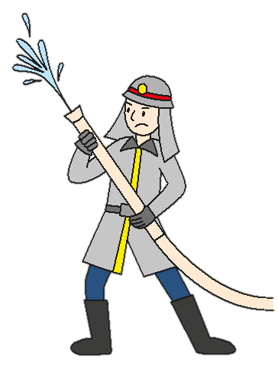

身近な税金の使いみち②
住民の安全を
守るために
まちの安全を守る白バイ隊
税金は、犯罪の防止や社会の安全と秩序の維持など、私たちの生命・身体・財産を守ってくれる仕事にも使われています。
このため、火事や事故の際には、消防車や救急車、警察官がすぐに駆けつけてくれます。
警察や消防に使われる税金
国民１人あたり（１年間）
約42,600円
（令和４年度）
火災現場に向かう消防車
５

Slide 8
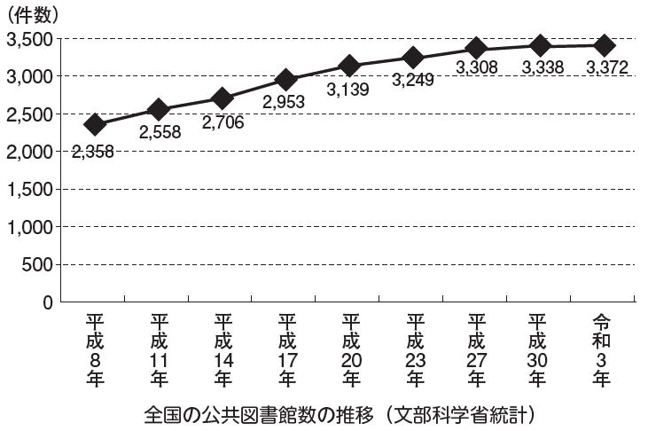
－身近な税金の使いみち②－
便利で豊かな
暮らしのために
道路や橋など、生活を便利にしてくれるものや美術館や図書館など様々な知識を与えてくれる施設など、公共施設といってもいろいろあります。
これらを造るにはたくさんのお金がかかりますが、ここにも税金が使われています。
圏央道（久喜白岡JCT）
図書の貸出（さいたま市立中央図書館）
６

Slide 9
－身近な税金の使いみち②－
災害の復旧のために
災害復旧のための活動をする自衛隊
平成23年3月の宮城県沖を震源とした東日本大震災や埼玉県でも河川が氾濫し浸水被害が多く出た令和元年東日本台風などの災害復旧・復興のためにも、税金は使われています。
災害復旧のための活動をする自衛隊
７

Slide 10


－身近な税金の使いみち②－
健康で快適な
暮らしのために
私たちが快適に暮らせるように、ごみの収集や処理にも税金が使われています。
また、健康な生活をおくるための健康診断や予防接種、高齢者が安心して豊かに暮らせるための施設やサービスなどの事業にかかる費用にも、税金が使われています。
ごみ処理費用にかかる税金
国民１人あたり（１年間）
約19,800円
（令和４年度）
ドクターヘリ
医療費に使われる税金
国民１人あたり（１年間）
約136,300円
（令和３年度）
ごみの収集
８

Slide 11


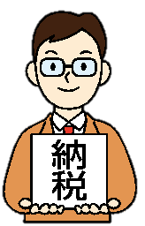
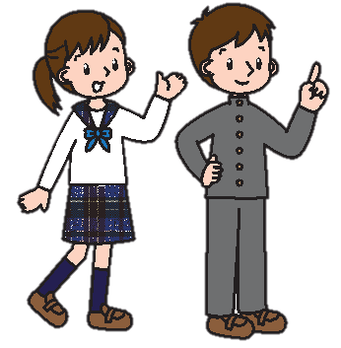
国民の義務としての納税
■国民の義務
税は、国を維持し、発展させていくために欠かせないものですから、憲法でも、税を納めること（納税）を国民の義務と定めています。
この納税の義務は、普通教育を受けさせる義務、勤労の義務と並んで国民の三大義務の１つとされています。
■国民主権のもとでの税
税は、国や地方公共団体が公共サービスを行うのに必要な費用をまかなうために国民に負担を求めるものです。
民主主義国家である日本では、これらの税に関する法律は国会によって定められます。
これが税についての民主主義の基本原則です。
地方公共団体の税金である地方税は、 地方税法という法律や、地方公共団体の議会が定める条例で、そのしくみが決められています。
日本国憲法第30条
「国民は、法律の定めるところにより、納税の義務を負ふ（負う）。」
日本国憲法第84条
「あらたに租税を課し、又は現行の租税を変更するには、法律又は法律の定める条件によることを必要とする。」
教育
勤労
納税
国民として税金について考えないと。
税に関する法律や税の使いみちについて話し合っているんだよね。
議会の様子（提供：衆議院）
９

Slide 12


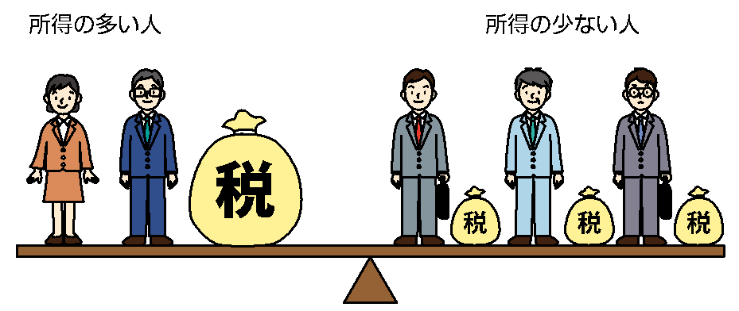
財政の役割
公共サービス・公共施設を提供する（資源配分）
所得の不均衡をなおす（所得の再分配）
財政とは国や地方公共団体の経済活動のことで、そのために必要なお金は税金として集められています。私たちが納める税金は、公共サービスや公共施設に形を変えて、生活の様々な場面で役立っています。
日本の所得税などでは、所得が多くなるほど税負担が大きくなる累進課税制度が採られています。また、歳出面では社会保障の支出を通じて、所得の少ない人の生活を助けています。このように、財政には国民間の所得の開きを縮める働きがあります。
10

Slide 13
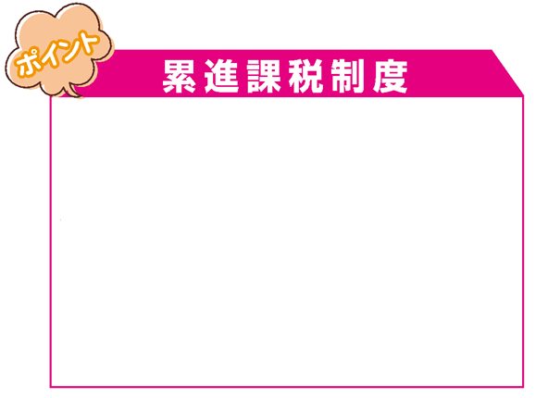
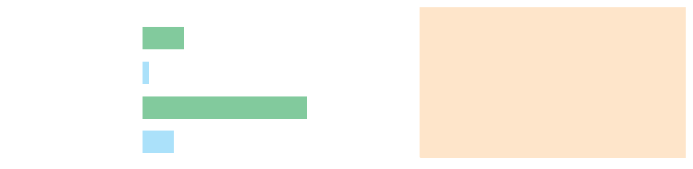
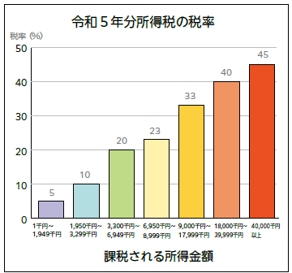
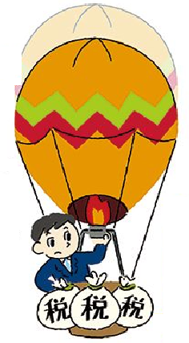


－財政の役割－
景気を調整する（景気の安定化）
会社や個人の所得が増える好景気のときには、税負担が増えて、物価の急激な上昇の要因となる景気の過熱にブレーキをかけます。
不景気のときには、税負担が減って、景気の落ち込みをゆるめます。また、歳出面では、公共事業を増やすなどして景気を良くすることもできます。
累進課税制度は、所得が多いほどより税率が高くなる税金のしくみで、日本では、所得税のほか相続税や贈与税もこのしくみです。この制度は、支払い能力に応じて税金を負担してもらおうとするものです。
これとは逆に、消費税のように税率が一定の税金もあります。
例えば、夫婦と子ども２人（うち１人は16歳：１人は20歳）の会社員の所得税（令和５年分、復興特別所得税を含む）は・・・
景気を良くする
景気が悪いとき
Aさん
年 収
500万円
景気が良いとき
所得税
5万円
Bさん
年 収
2,000万円
税には景気の
変動をゆるやか
にする働きがあ
るよ。
会社や個人の
利益が減る
所得税
342万円
会社や個人の
収入が増える
※社会保険料控除を含めて計算しています。
同じ家族構成でも、年収500万円の場合の税額は5万円ですが、年収が2,000万円になると、税額は342万円で約68倍になります。
景気の過熱に
ブレーキがかかる
税の負担が
減る
税の負担が
増える
11

Slide 14
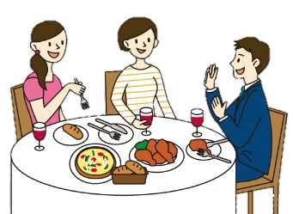
“公平” に負担するってどういうこと？
友だち３人で食事に行きました。みんなでいろいろな料理を分け合って食べたとき、支払いはどうしますか。
① ３人で均等に割って支払う。
② たくさん食べた人は多く、少ししか食べていない人は少なく支払う。
③ お小遣いをたくさん持っている人は多く、あまり持っていない人は少なく支払う。
どの方法でも“ 公平”のようですが、１つの方法では完全な“ 公平”にはならないのです。
税金も１つの方法で課税したのでは、完全な“公平”にはなりません。
税負担の“ 公平”を確保するために、税の性格に応じた適切な課税方法を採用して、所得課税、消費課税、資産課税等をバランスよく組み合わせるという工夫が行われています。
12

Slide 15
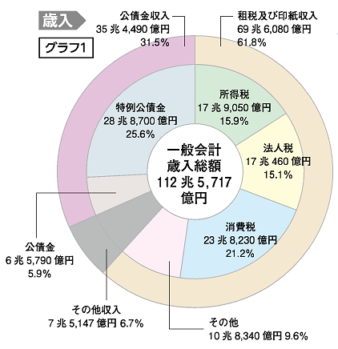
国や地方の財政の現状
国の財政（令和６年度当初予算）
令和６年度の歳入は約112.6兆円です。
この歳入の約69.6兆円（約61.8％）が租税及び印紙収入でまかなわれていますが、残りのうち、約35.4兆円（31.5％）は公債金収入に依存しています。
公債金となる国債は元本の返済や利子の支払いなどの負担を将来の世代に残すことから、国債に依存するわが国の財政を改善することが、大きな課題となっています。
歳入の内訳
13

Slide 16
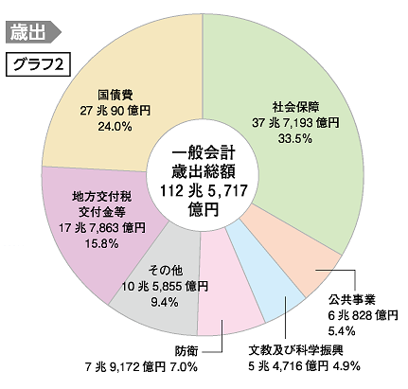
－国や地方の財政の現状－
国の財政（令和６年度当初予算）
国の予算の使いみちは国会で決められます。
私たちが、より豊かで安心して生活できる社会となるように支出しています。
「国債費」は、国債の元本の返済、利子の支払いなどの費用であり、歳出のうち24.0％と高い割合になっています。
歳出の内訳
14

Slide 17
－国や地方の財政の現状－
国の財政を家計にたとえると・・・
令和６年度財政収支
１年間分の家計にたとえた場合
〈収入〉
税収+税外収入 77.1兆円
〈支出〉
社会保障や文教などの経費 85.6兆円
国債費 27.0兆円
支出計 112.6兆円
〈収入〉
年収 771万円
〈支出〉
家計費（生活費や教育費など） 856万円
ローン返済 270万円
支出計 1,126万円
公債金（借金） 35.5兆円
不足分（借金） 355万円
こうして借金が累積して、年度末には・・・
公債残高の総額 約1,105兆円
ローン残高の総額 約１億1,050万円
歳出と歳入には大きなギャップ（財政赤字）があります。
国の財政を、家計にたとえると、年収が約771万円ありますが、このうち約270万円を借金の返済に充てなければなりません。
実際に使える残りのお金は約501万円です。
ただし、この家では家計費として年間約856万円を必要とするので、不足分の約355万円を新たに借金することになります。
その結果、年々借金が増え続け、その残高は約１億1050万円に達しています。
皆さんはこの状況をどう思いますか？大人たちも知恵を出し合って考えています。
歳出と歳入の大きなギャップ（財政赤字）を減らすための方法を考えてみましょう。
15

Slide 18
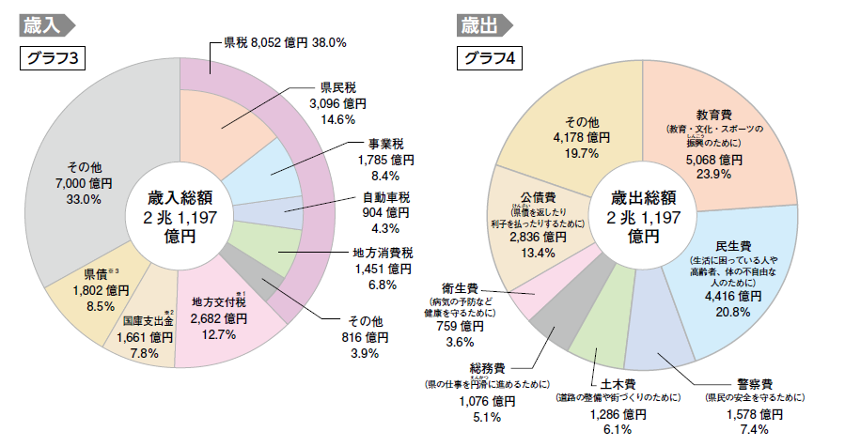
－国や地方の財政の現状－
地方の財政
埼玉県の財政（令和６年度当初予算）
※１「地方交付税」 地方公共団体の財源不足を補うために、国税の一定割合を、国が地方公共団体に対して交付するもの。
※２「国庫支出金」 地方公共団体が行う特定の仕事（義務教育や公共事業など）に対して、国が使い方を限定して支出するもの。
※３「県債」 県が銀行、県民などからお金を借りるために発行するもの。
16

Slide 19
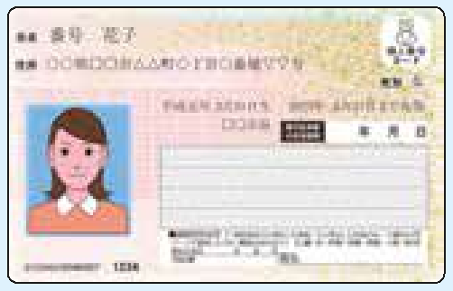
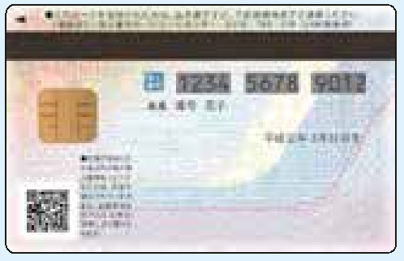
社会保障・税番号（マイナンバー）制度について
社会保障・税番号（マイナンバー）制度は、行政の効率化、国民の利便性の向上、さらに公平・公正な社会の実現のために、赤ちゃんからお年寄りまで、一人ひとりに指定された12桁の番号で、「社会保障、税、災害対策」の３分野において、複数の機関に存在する
個人の情報が同一人の情報であることを確認するために活用されます。
「社会保障、税、災害対策」の３分野で共通の番号を導入することで、個人の特定を確実かつ迅速に行うことが可能になります。
マイナンバーカード
表
裏
●個人の申請により交付される顔写真入りのプラスチック製カードで、2016年（平成28年）１月から
交付が開始されています。
●マイナンバーの確認と本人確認をこのカード１枚ででき、身分証明書や健康保険証として使用できます。
17

Slide 20
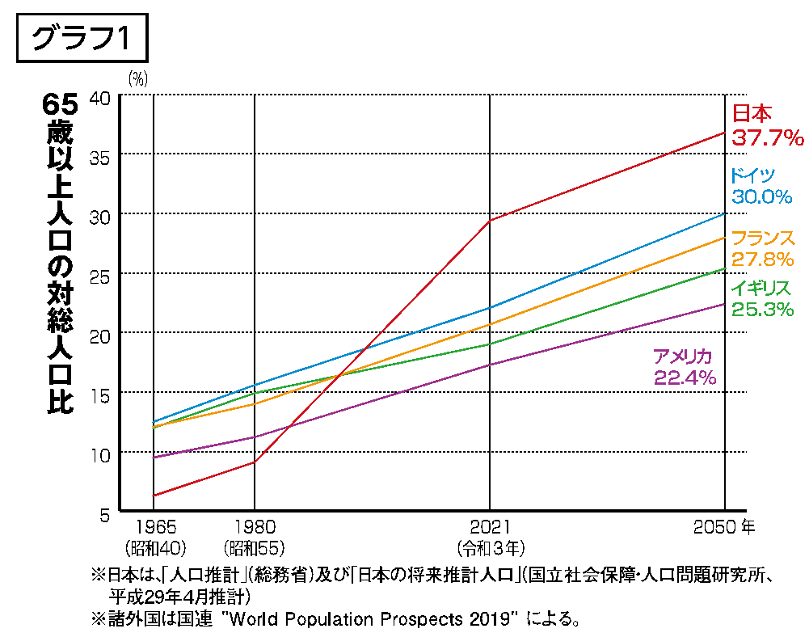
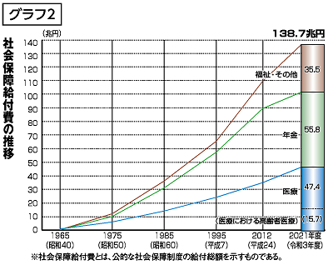
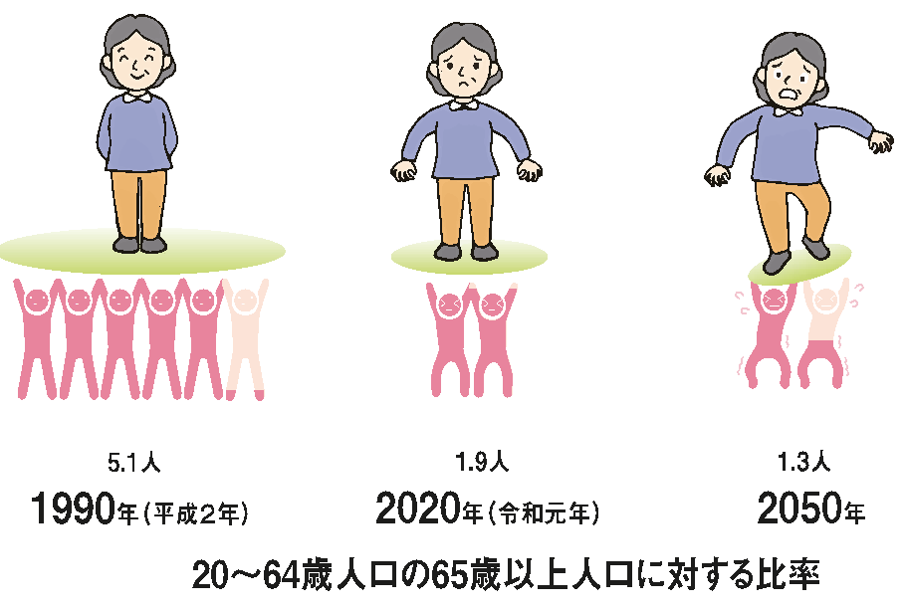
これからの社会と税
少子高齢社会の到来
日本人の平均寿命は、約40年の間に10歳も延び、現在、男性が約81歳、女性が約87歳に達しています。このような急速な寿命の伸びが、社会の高齢化を進めているわけです。
一方、将来の働き手となる子どもの出生率は急激に下がっています。
このように高齢者が増え、反面、年少者が減るという現象は、将来の社会に大きな問題を投げかけています（少子高齢社会）。
社会保障の充実と税負担
少子高齢社会の問題の１つは社会保障の費用が増えていくことであり、もう１つはその費用を負担する働き手が減っていくことです。
高齢者の急増にともない、年金や医療、介護などの社会保障費が増加することが予想されます。
しかし、その費用を負担する働き手が減っていくと、一人ひとりの負担が重くなります。老後の安定した生活や健康で文化的な社会を実現するためには、大きな費用を必要としますが、その財源の中心は税金なのです。
18

Slide 21
－これからの社会と税－
消費税率の引き上げと使いみち
社会保障の充実・安定化や財政の健全化のために安定的な財源が必要です。
そのため、令和元年10月から消費税率が10％に引き上げられ、その増収分の使いみちは社会保障の充実策に加え、教育負担の軽減・子育て層支援・介護人材の確保に充てられています。
待機児童の解消
幼児教育・保育の無償化
高等教育の無償化
介護職員の処遇改善
介護保険料の軽減
年金生活者支援給付金の支給
なぜ、消費税なの？
●景気や人口構成の変化に左右されにくく、税収が安定している
●働く世代など特定の人に負担が集中することなく、経済活動に中立的である
●高い財源調達力がある
社会保障の財源を
調達する手段として
ふさわしい税金です。
19

Slide 22
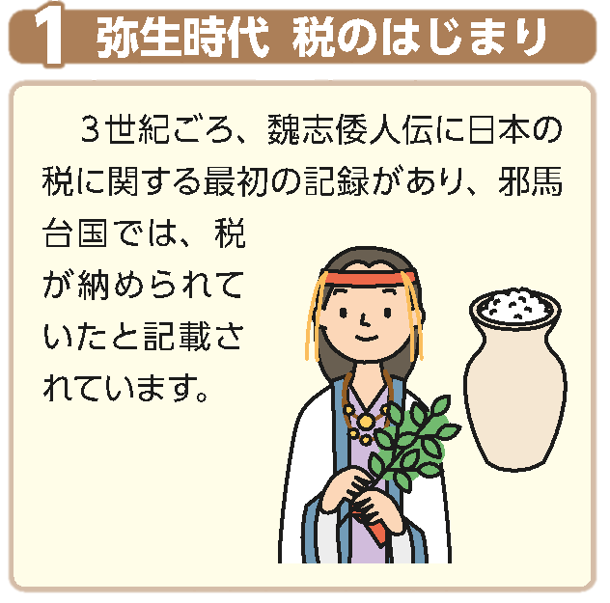
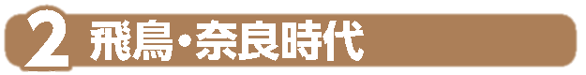
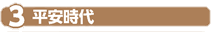
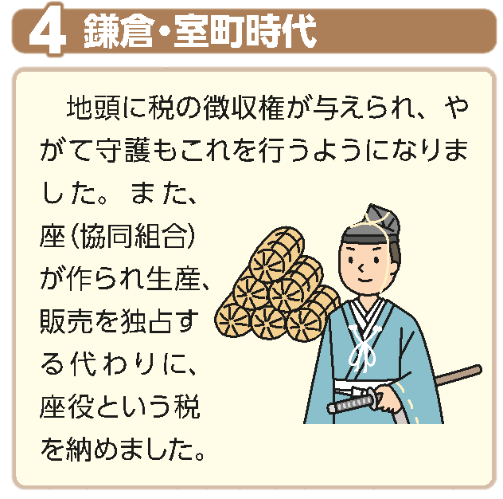
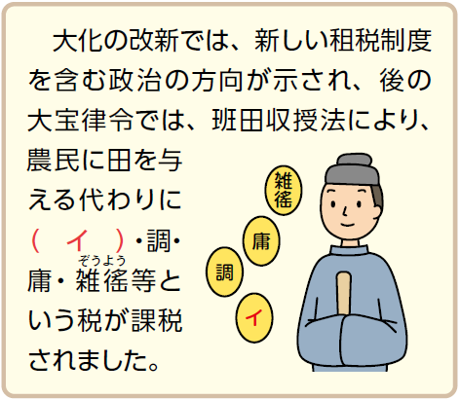
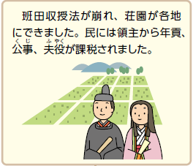
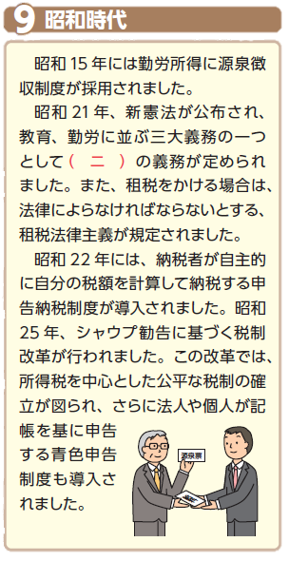
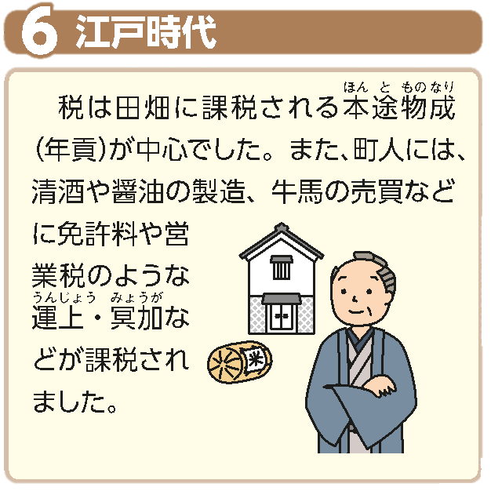
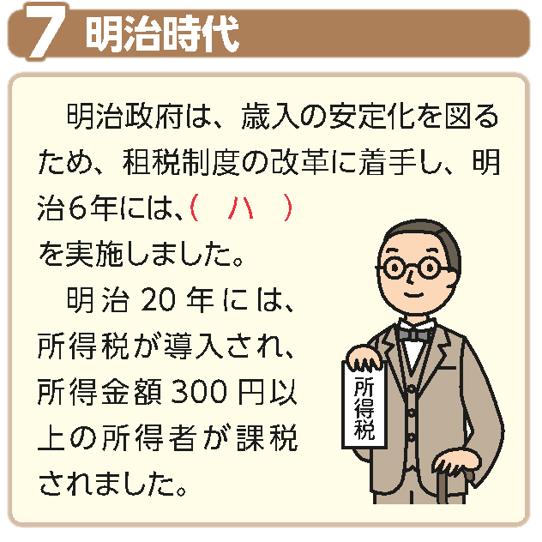
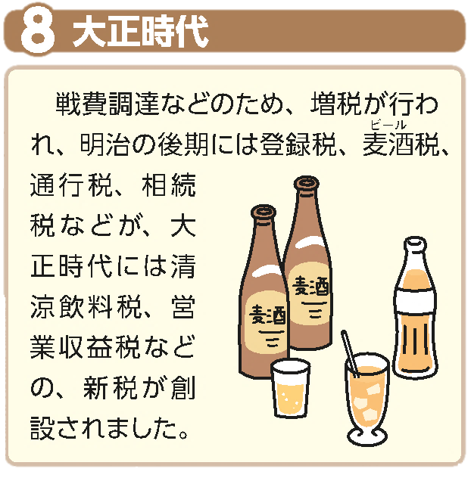


税の歴史～昔の税はどうなっていたの？～
上の図の空欄（イ～ホ）に入る言葉を考えてみよう！
※答えは最後のページにあります。
20

Slide 23
中学生の作文
笑顔のタネ
越谷市立北中学校 ３年 渡邉 優里
税金は笑顔のタネだ。
私が小学生の頃に、そのタネはまかれた。両親が共働きだった私は、小学生の頃に学童保育へ通っていた。放課後の学童保育の時間に友達と遊ぶことはとても楽しかったが、学校が終わったらすぐ家に帰って、公園で遊ぶことができる友達のことがとても羨ましかった。羨ましいという気持ちは学年を追うごとにどんどん強くなって、放課後に学童保育へ行くことがだんだんと嫌になった。母や父に「やめたい、普通に帰りたい」と何回も伝えたが、仕事の都合上無理だと、申し訳なさそうに断られた。
そんな私を見兼ねたのか、私が小学校4年生になった頃から祖母が私の家へ来て、放課後に一緒に過ごしてくれるようになった。ずっと羨ましかった友達たちの生活と同じ生活ができることがとても嬉しかった。けれど、今まで祖母も働いていたのになぜいきなり平日に時間をとれるようになったのかがとても気になった。私は祖母にたずねた。
「おばあちゃん、お仕事どうしたの？お仕事行かなくなったらお金なくなっちゃうよ。」
祖母はにっこりとほほえみながらこう言った。
「ゆうちゃんの笑顔が見たかったから、お仕事お休みしているの。お金は、おじいちゃんが稼いでくれているから大丈夫よ。」
祖父はずっと前に退職していて仕事はしていなかったので、「お金はおじいちゃんが稼いでくれている」という言葉の意味がわからず戸惑った。が、祖母が私のことを想い、仕事を休んでまでして私の相手をしてくれているという事実が嬉しくて嬉しくて、その事に関して深く追求はしなかった。
それから月日は経ち、租税教室や社会の授業を通して「年金」というものの存在や税金のしくみについて学んだ。あの時、祖父が受給していた年金のおかげで祖母はお金のことを気にせずに仕事を休むことができていたということを理解したとき、「税」というしくみのありがたさを実感した。
きっと世の中には税のおかげで生まれた喜びや幸せが沢山あるだろう。普段、何気なく払っている消費税などがその幸せのタネになっていると考えるとちょっぴり自分が誇らしく思えてくる。
私の祖父母の家に飾ってある、紫陽花の隣で笑っている私の写真。その私の顔には紫陽花に負けないくらい明るい笑顔の花が咲いている。この写真は放課後に祖母と公園に遊びに行った時の写真だから、この笑顔のタネも税金だ。幸せと笑顔のタネをこれからもみんなが受け取れるように、「納税」という形で水をあげ続け未来のタネを育てていきたい。
令和５年度「中学生の税についての作文」埼玉県知事賞作品

Slide 24



税の学習コーナー｜国税庁
税についてもっとくわしく知りたいときは？
ここをクリック
インターネットで調べてみましょう。
国税に関すること
● 国税庁ホームページ https://www.nta.go.jp/taxes/kids/index.htm
地方税に関すること
● 埼玉県総務部税務課 https://www.pref.saitama.lg.jp/kurashi/zekin/index.html
● 県内各市町村 https://www.pref.saitama.lg.jp/a0314/sityouson-info.html
税の学習コーナー
埼玉県総務部税務課
18

Slide 25



わ た し た ち の く ら し と 税
企画・監修 埼玉県租税教育推進協議会
制作 埼玉県総務部税務課（TEL.048-830-2651）
浦和税務署（TEL.048-600-5413）
【 ２０ページの答え ： イ 租、ロ 豊臣秀吉、ハ 地租改正、ニ 納税、ホ マイナンバー 】

